Slide 1
ПИЛОТНЫЙ ПРОЕКТ
«ПАТРИОТИЧЕСКИЙ
ИМПУЛЬС»
«Жизнь продолжается.
Но память должна жить,
жить вечно!»

Slide 2
ТУРИСТИЧЕСКИЙ ПРОДУКТ «ПАТРИОТИЧЕСКИЙ ИМПУЛЬС» разработан
Гомельским областным исполнительным комитетом
Годы реализации: 2020 – 2022 гг.

Slide 3
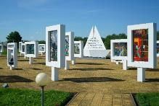
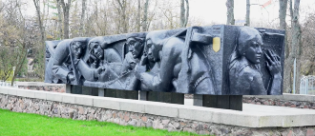
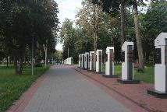
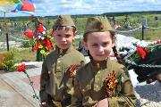
КОНЦЕПЦИЯ ПРОЕКТА
ЦЕЛЬ: популяризация маршрутов туристического продукта «Патриотический импульс» среди различных групп населения.
АКТУАЛЬНОСТЬ: патриотическое воспитание выступает основополагающим социальным фактором укрепления белорусской государственности, консолидации белорусского общества, обеспечение национальной безопасности, достижения белорусской гражданской идентичности населением страны, что определяет стратегию развития Республики Беларусь.
Целевая аудитория:
школьники, учащаяся молодёжь

Slide 4
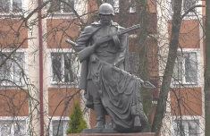
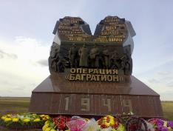
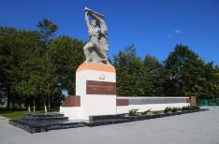
Пилотный проект включает:
Мемориальный комплекс «Партизанская криничка»
Военно-патриотический маршрут «Вечной памятью живы…»
Туристический маршрут «По шагам истории Петриковщины»
Военно-патриотический маршрут «Дорогой памяти…»
Мемориальный комплекс «Аллея Героев»
Военно-патриотический маршрут «Лоевщина в сиянии веков»
Военно-патриотический маршрут «По дороге памяти и скорби»
Туристический маршрут «Памяць аб мінулай вайне»
Туристический маршрут «Дорогами войны»

Slide 5
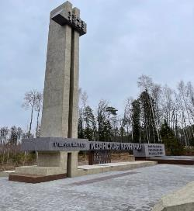
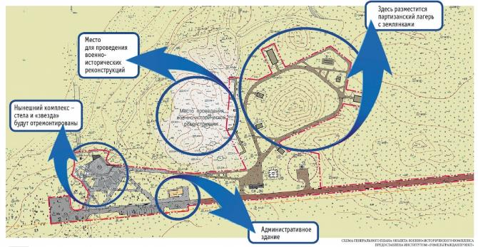
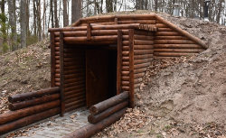
В рамках проекта проводится реконструкция военно-исторического комплекса «ПАРТИЗАНСКАЯ КРИНИЧКА», места базирования партизанского отряда «Большевик» в годы Великой Отечественной войны
Объект проекта
г. Гомель

Slide 6
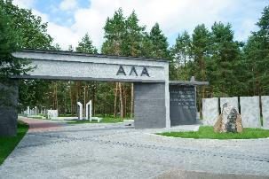
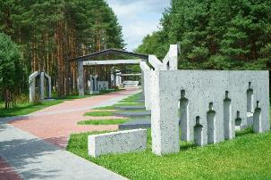
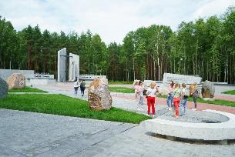
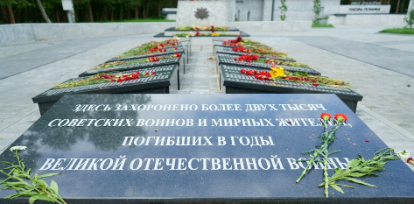
ЧЕМ ЖЕ УНИКАЛЬНЫ ЭТИ МАРШРУТЫ?
Объект проекта
Военно-патриотический маршрут «Вечной памятью живы…»
Мемориальный комплекс «ОЛА»
появился на месте уничтожения фашистами 14 января 1944 года 1758 человек, из них 950 детей - жителей двенадцати близлежащих деревень
Светлогорский район

Slide 7
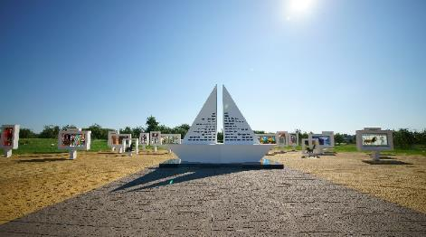
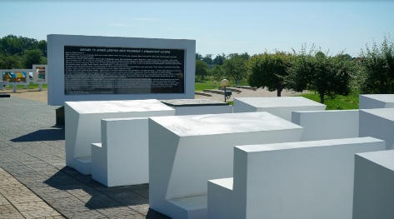
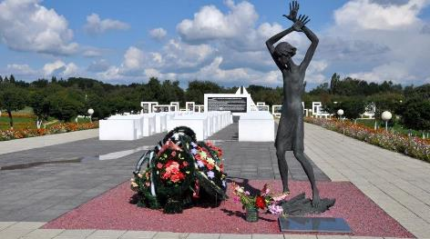
Военно-патриотический маршрут «Вечной памятью живы…»
Мемориальный комплекс
«Памятник детям жертвам
Великой Отечественной войны
1941-1945 годов»,
место одного из крупнейших пересыльно-накопительных лагерей 1944 года, где содержались дети в возрасте
от 8 до 14 лет
Объект проекта
Жлобинский район

Slide 8
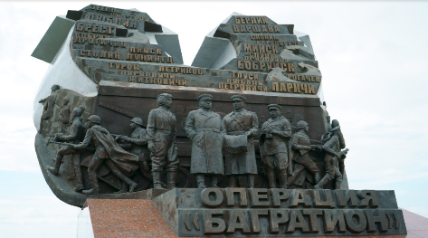
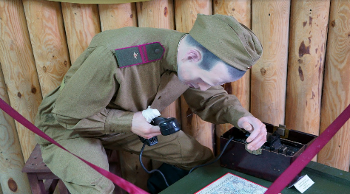
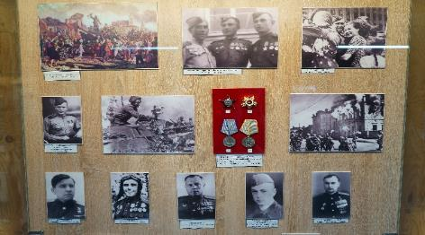
Военно-патриотический маршрут
«Вечной памятью живы…»
Мемориал
«Операция Багратион» - место начала масштабного освобождения Беларуси
Объект проекта
Светлогорский район

Slide 9
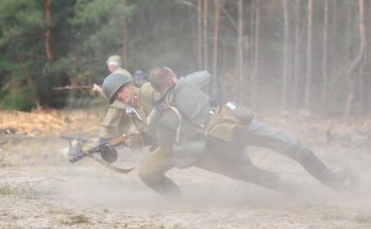
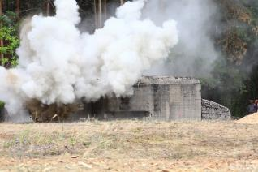
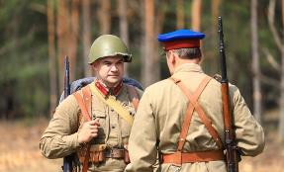
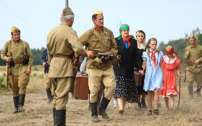
Военно-патриотический маршрут
«По шагам истории Петриковщины»
В маршрут входит линия ДОТов, где ежегодно проводится военно-историческая реконструкция
«Огненные рубежи 1941 года»,
посвященная увековечению памяти защитников Отечества, павших при обороне Мозырского укрепрайона в июле-августе 1941 года.
Объект проекта
Петриковский район

Slide 10
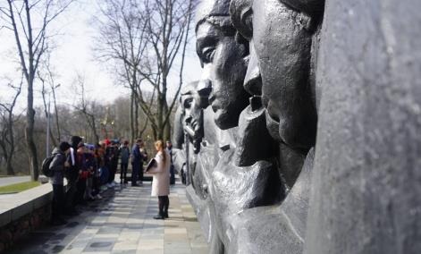
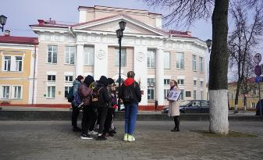
Военно-патриотический маршрут
«Дорогой памяти…»
Маршрут включает в себя посещение мемориалов, увековечивающих память воинов, погибших как в годы Великой Отечественной войны, так и послевоенного периода
Объект проекта
г. Гомель

Slide 11
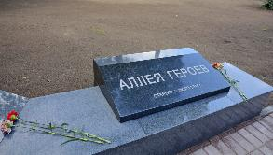
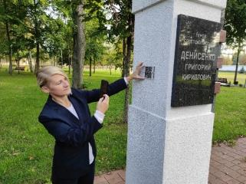
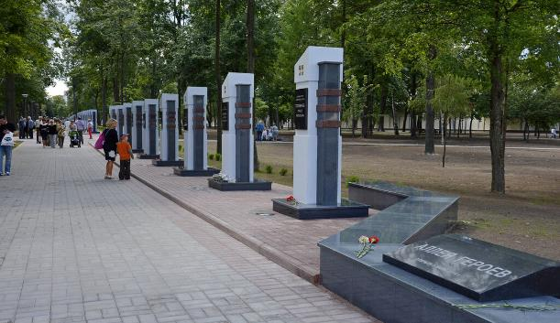
Мемориальный комплекс
«Аллея Героев»
На стелах мемориального комплекса размещены QR-коды, при считывании которых за несколько секунд на экран выводится биография Героев Советского Союза, история их жизни и подвигов
Объект маршрута
г. Гомель

Slide 12
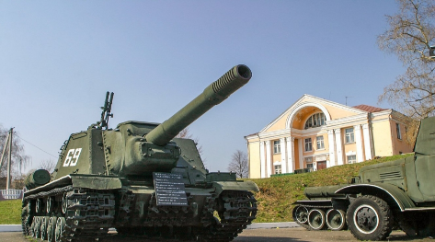
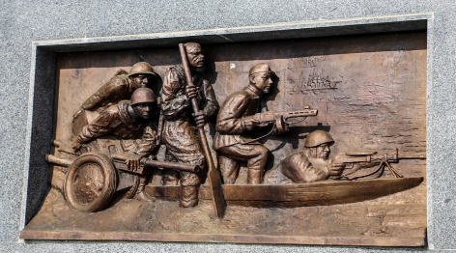
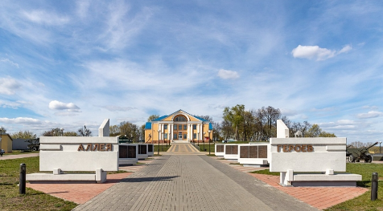
Военно-патриотический маршрут
«ЛОЕВЩИНА В СИЯНИИ ВЕКОВ»
Маршрут необыкновенного мужества и великих подвигов советских солдат при форсировании Днепра и освобождение Лоевского района от немецко-фашистских захватчиков
Объект проекта
Объект маршрута
Лоевский район

Slide 13
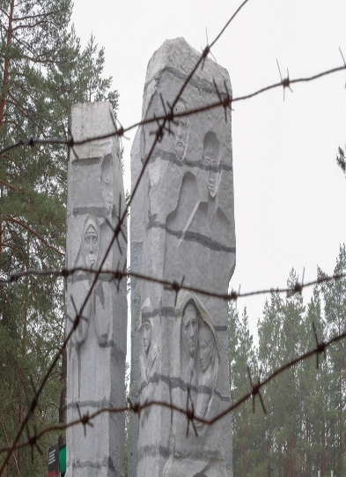
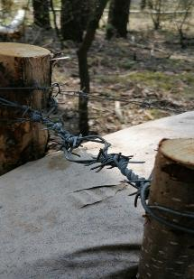
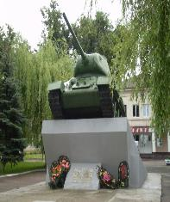
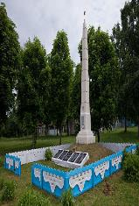
Военно-патриотический маршрут
«По дороге памяти и скорби»
Охватывает посещение мест военных сражений, памятных мемориалов, музеев и служит средством примирения и упрочнения единства и дружбы народов и патриотического воспитания граждан
Объект проекта
Калинковичский район

Slide 14
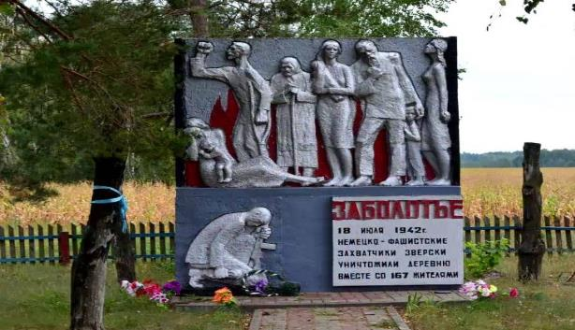
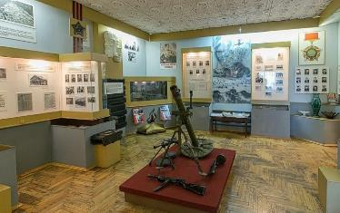
«Дорогами Войны»
Туристический маршрут
«Дорогами войны»
Проходит по местам боевой славы и сожженным деревням
Объект проекта
Ельский район

Slide 15
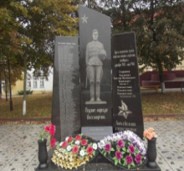
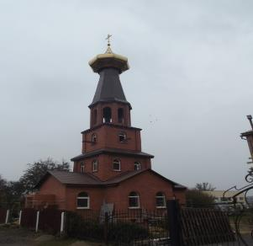
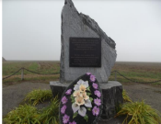
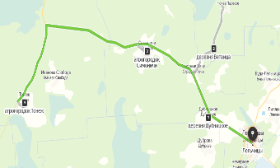
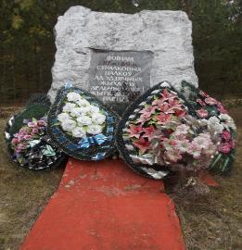
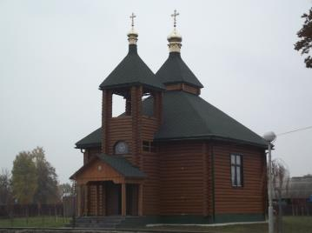
Военно-патриотический маршрут
«Памяць аб мiнулай вайне»
Маршрут включает в себя памятники
о прошедшей войне: мемориальный комплекс жертвам фашизма, место базирования партизанского соединения А.М.Сабурова, воинское кладбище д. Ветвица, место сожжения невинных жителей в годы войны д.Симоничи, мемориальный знак урочище «Красная горка», мемориальный комплекс жертвам фашизма д.Тонеж.
Объект проекта
Лельчицкий район

Slide 16
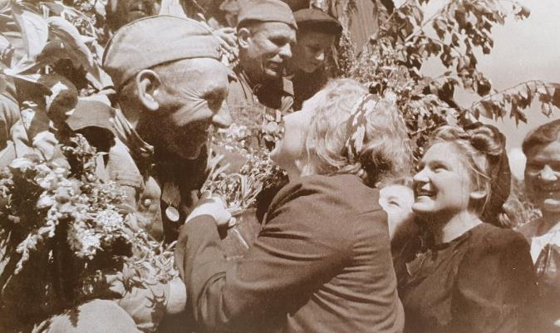
За каждую счастливую минуту
благодарим солдатов Той Войны,
которые по страшному маршруту,
шли к победе – своей родной страны!
За каждую счастливую минуту
благодарим солдат той Войны,
которые по страшному маршруту,
шли к Победе – своей родной страны!

